Slide 1
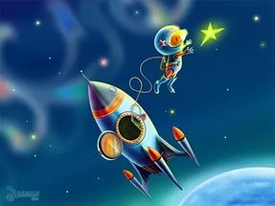
«Космонавтом быть хочу» Проектная деятельность с детьми старшего дошкольного возраста.
Подготовила:
воспитатель
МКОУ « Синегубовской ООШ»
( дошкольная группа)
Дежичева О.В.

Slide 2
Актуальность
Актуальность данного проекта обусловлена тем, что космос – это обширная тема для исследовательской деятельности, вызывает интерес у детей и дает возможность многосторонне развивать личность дошкольников.

Slide 3
Вид проекта: кратковременный, групповой. Участники проекта: дети старшей дошкольной группы, воспитатель.

Slide 4
Цели и задачи проекта
Цели: Создание условий для реализации творческого потенциала и способностей детей в различных видах деятельности;
Привлечение внимания детей к космическим достижениям нашей Родины.
Задачи: способствовать формированию у детей понятий «Космос», «Космическое пространство»;
способствовать ознакомлению с историей освоения космоса;
способствовать расширению и углублению представлений об окружающем мире Земли и о роли человека в ее экосистеме;
подвести к пониманию уникальности нашей планеты, так как только на ней есть жизнь;
воспитывать уважение и любовь к Земле, как к космическому чуду, дающему все необходимое для жизни, а так же чувство гордости за историю своей планеты, за достижения отечественных ученых, конструкторов, космонавтов.

Slide 5
Этапы работы
Подготовительный этап: беседы с детьми ; подбор иллюстраций и литературы.
Основной этап : различные тематические беседы с просмотром иллюстраций; игры; выставки самостоятельного и совместного детского творчества; рассматривание картин и составление рассказов, разучивание стихотворений и считалок, разучивание песен .
Заключительный этап: обсуждение результатов хода работы, выявление причин успехов и неудач; итоговое мероприятие «Космонавтом быть хочу!».

Slide 6
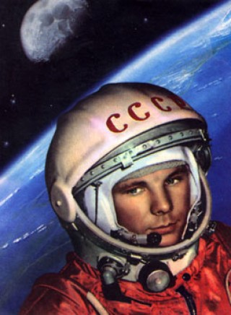
Продукт проектной деятельности (познание)
Он родился под городом Гжатском, Русский мальчик в крестьянской семье. Имя гордое Юрий Гагарин Знает каждый теперь на земле. Им гордится весь мир, вся планета, Имя Юрий у всех на устах, Русский парень поднялся над миром, Своё сердце России отдав. Самый первый виток над планетой Совершил он во славу страны, Яркой звёздочкой в небо поднявшись В ясный день той прекрасной весны
Русский парень с открытой улыбкой, Покорившей собою весь мир, Символ смелости, символ прогресса, Поколений грядущих кумир. Этим подвигом Юрий Гагарин, Совершив беспримерный полёт, На века всю Россию прославил И великий наш русский народ. Русский парень с открытой улыбкой, Покорившей собою весь мир, Символ смелости, символ прогресса, Поколений грядущих кумир. Этим подвигом Юрий Гагарин, Совершив беспримерный полёт, На века всю Россию прославил И великий наш русский народ.

Slide 7
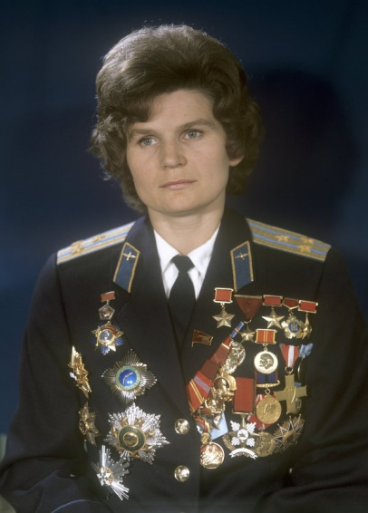
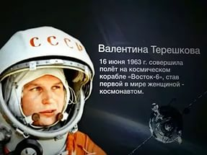
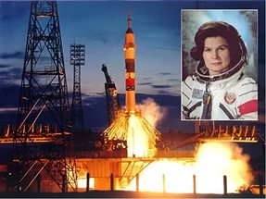
Познание
Это было очень ново
И рискованно вполне...
Валентина Терешкова
Первой в мире и стране
Среди женщин дальний космос
Устремилась покорять!
И достойно, по - геройски,
Всем сумела доказать,
Что и женщинам отвага
Да и смелость по плечу:
Дескать, что - там! Если надо
То и в космос полечу!
Много женщин средь героев -
И в труде, и на войне.
Космонавт же Терешкова
Всех отважнее вдвойне.

Slide 8
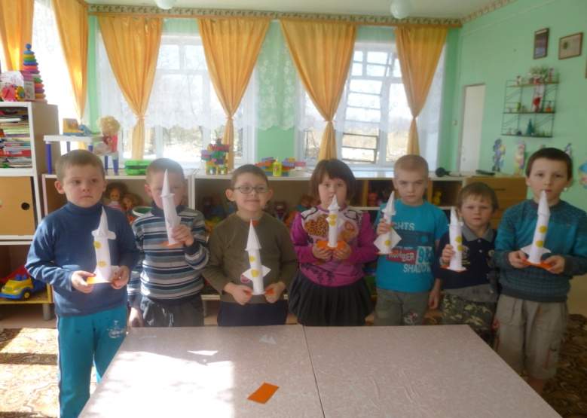
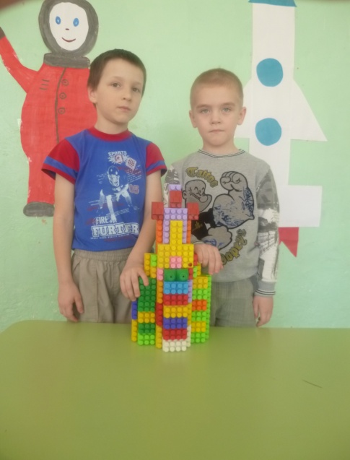
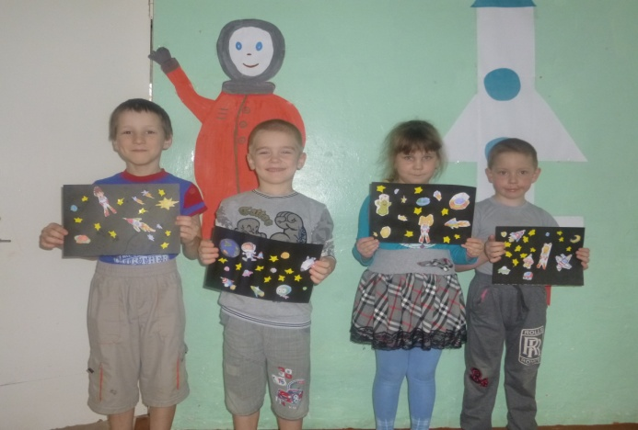
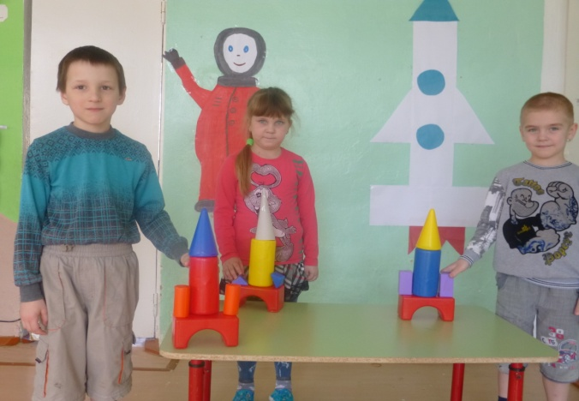
Художественно-эстетическое развитие

Slide 9
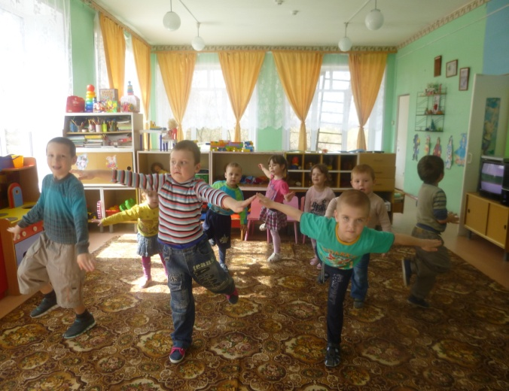
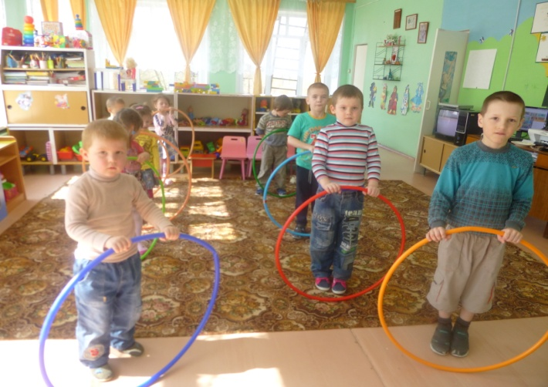
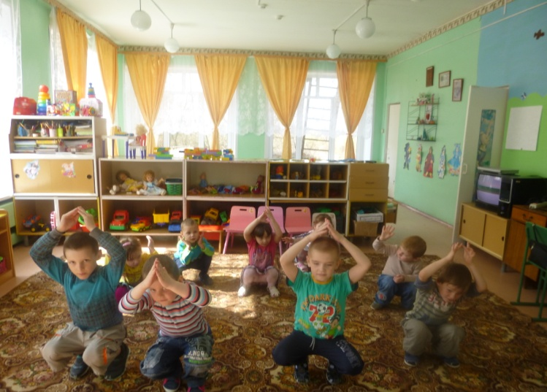
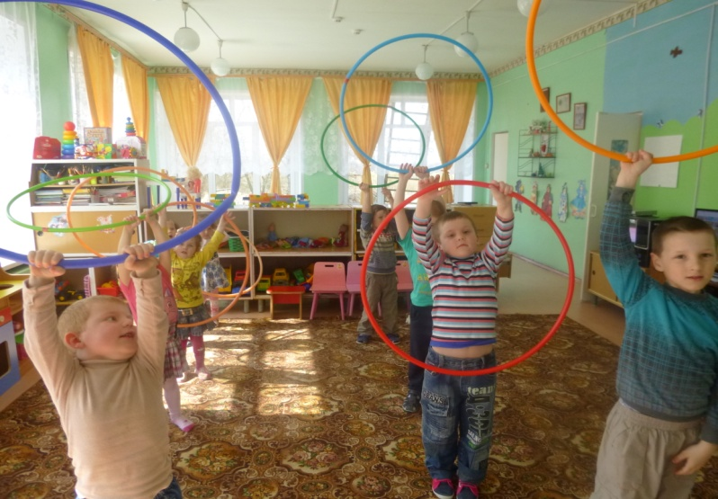
Фрагмент итогового игрового занятия «Ждут нас быстрые ракеты» (Физическое развитие)
Чтобы космонавтом стать,
Надо потрудиться:
День с зарядки начинать,
Хорошо учиться.

Slide 10
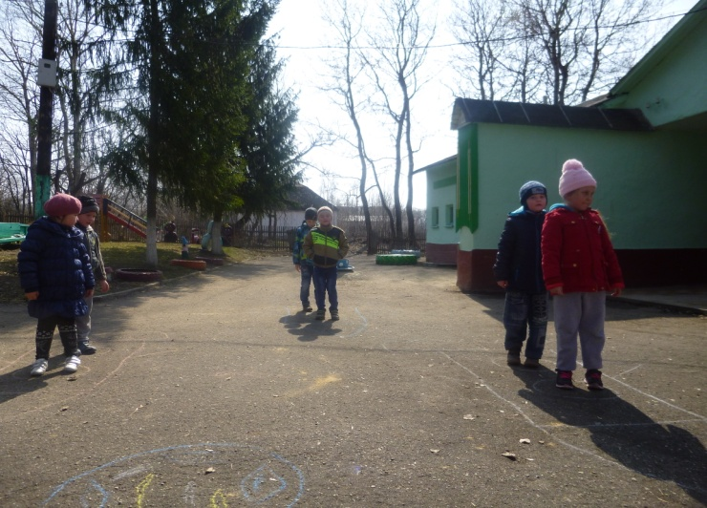
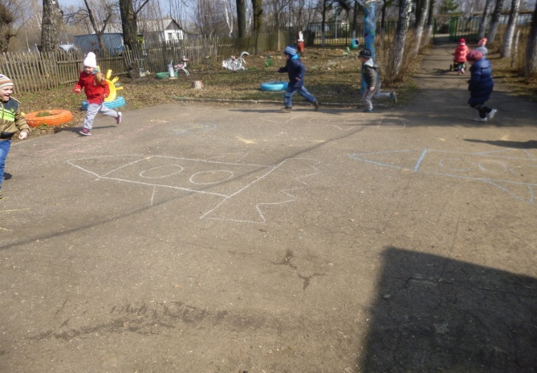
Подвижная игра «Ждут нас быстрые ракеты»
- Ждут нас быстрые ракеты Для полёта на планеты. На какую захотим, На такую полетим! Но в игре один секрет: Опоздавшим места нет!

Slide 11
Чтоб ракетой управлять, Нужно смелым, сильным стать. Слабых в космос не берут, Ведь полет - не легкий труд! Не зевай по сторонам, Ты сегодня - космонавт!

Slide 12
Результат реализации проекта
В ходе реализации проекта пришла к выводу, что подобные занятия, игры, продуктивная деятельность объединяют детей общими впечатлениями, эмоциями. Способствуют формированию чувства гордости за свою страну.

Slide 13
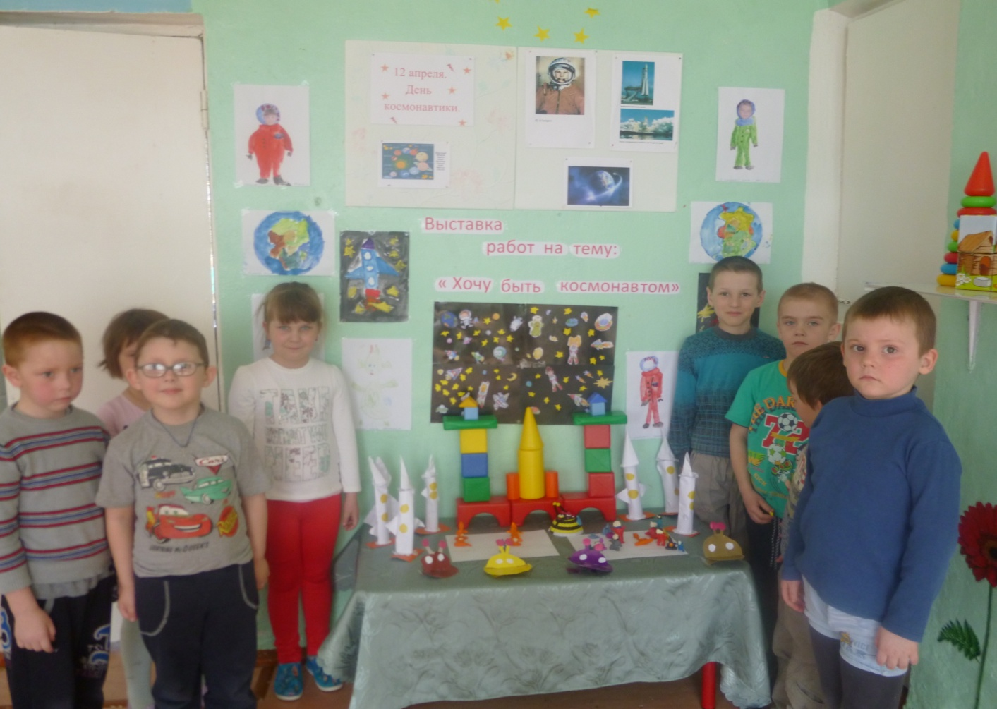
Выставка детского творчества

Slide 14
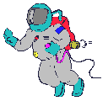
Литература
Горьков Ю.Ф. « Космическая азбука»-изд.детской литературы.1984г.
Дерябина Л.Б. « Дошкольникам о Российских покорителях космоса» Сфера.2005г.
Шорыгина Т.М.»Детям о космосе и Ю.А. Гагарине - первом космонавте Земли»(беседы, досуги,рассказы)2000г.

Slide 15
Спасибо за внимание.

